Slide 1


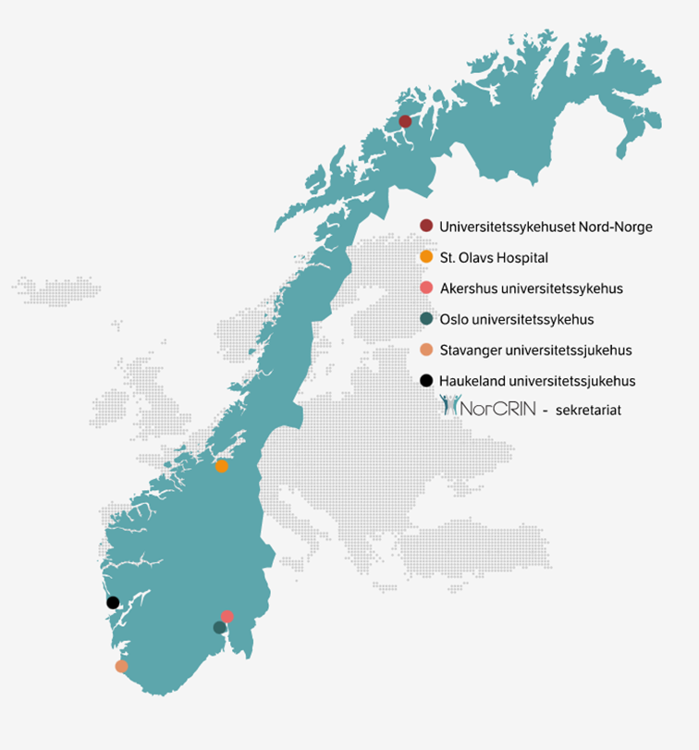
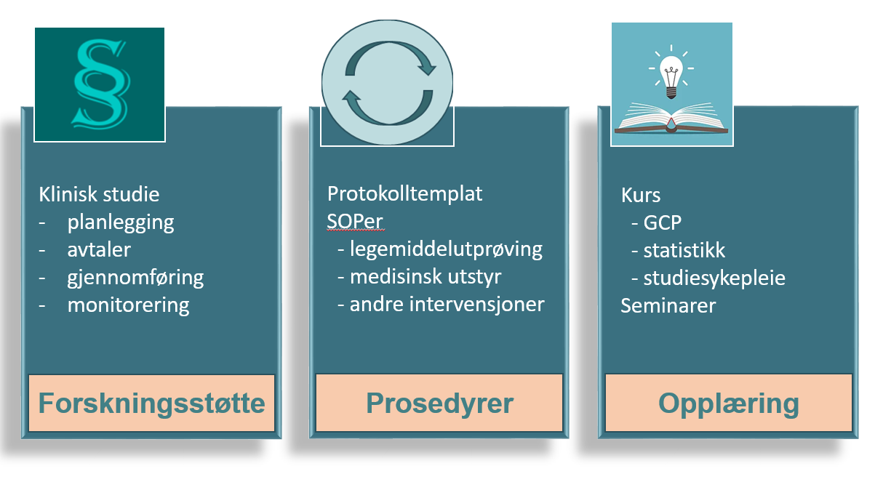



6 universitetssykehus – ett nettverk
Hva og hvem er NorCRIN?
NorCRIN (Norwegian Clinical Research Network) er et nasjonalt forskningsstøttenettverk
bestående av landets seks universitetssykehus.
Hovedformål: økt kvantitet og bedre kvalitet innen klinisk forskning i Norge, ved å
Styrke samarbeid og synergier
Harmonisere rutiner og avtaleverk
Utvikle støtteverktøy for beste praksis
Vedlikeholde og utvikle prosedyrer (SOP`er)
Ivareta Norges posisjon i internasjonal klinisk forskning
For mer informasjon:
Ønsker du å vite mer om hva NorCRIN tilbyr av
forskningsstøtte – ta kontakt med NorCRIN-kontaktperson
i din helseregion - se www.NorCRIN.no
KONTAKT OSS - NorCRIN@helse-bergen.no

